Slide 1
Shopping Data analysis Project
반치영, 박정연, 이채림

Slide 2

목차
Contents
#1,
목표 및 동기
#2,
데이터 확보 방법
#3,
진행 과정
#4,
결론

Slide 3
Part 0
주제
온/오프라인 현재 가격 비교
1
2014년 ~ 2021년 물가와 오프라인 매장의 브랜드별 물가 비교
2

Slide 4

Part 1,
목표 및 동기

Slide 5
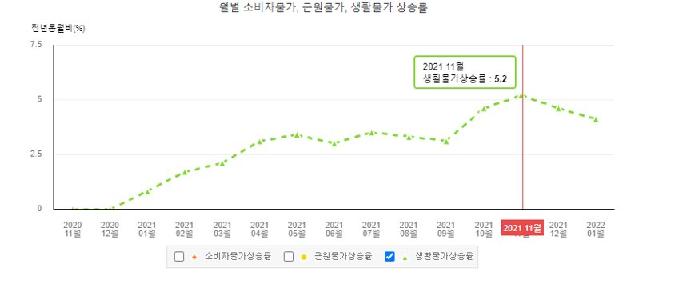
Part 1
동기
최근 물가 상승률은 계속
상승하는 추세이다.
제목을 입력하세요
제목을 입력하세요
최근 물가 상승률

Slide 6
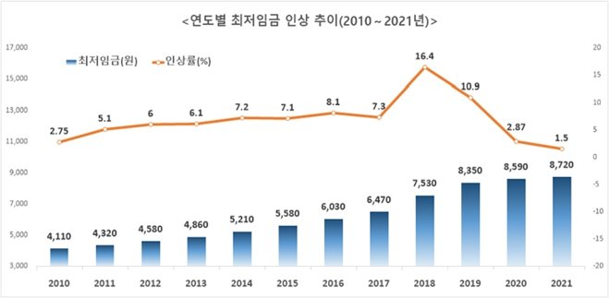
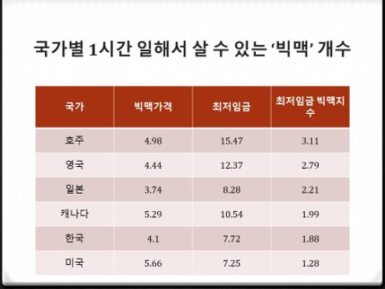
Part 1
동기
최근 생활 물가 상승률에 비해 최저임금 상승률은 떨어지는 추세이고,
빅맥지수를 통해 간단히 세계적 물가를 비교해본 결과, 물가에 비해 최저임금이 낮은 수준
코로나 여파로 인해 임금상승률에 비해 물가상승률이 더 높아질 전망이다.
합리적인 소비를 해야 할 필요가 있다!!

Slide 7

합리적인 소비를 하자!
On/off 현재 가격 비교해서 더 싼쪽의 품목 구매
브랜드별 물가 상승 비교해서 물가 상승률이 낮은 쪽 브랜드를 이용

Slide 8

Part 2,
진행 과정

Slide 9
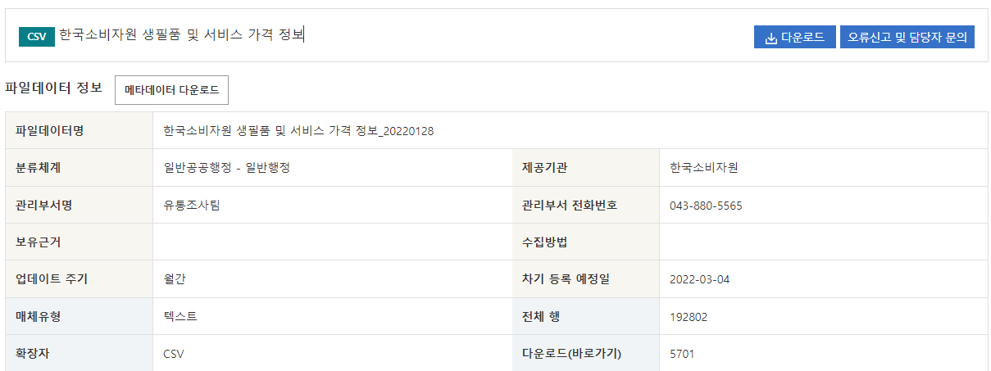
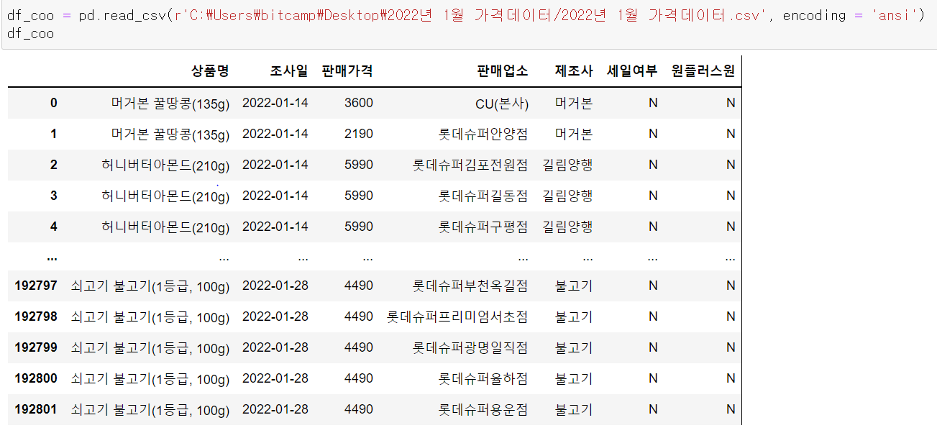
Part 1
온/오프라인 현재 가격 비교

Slide 10
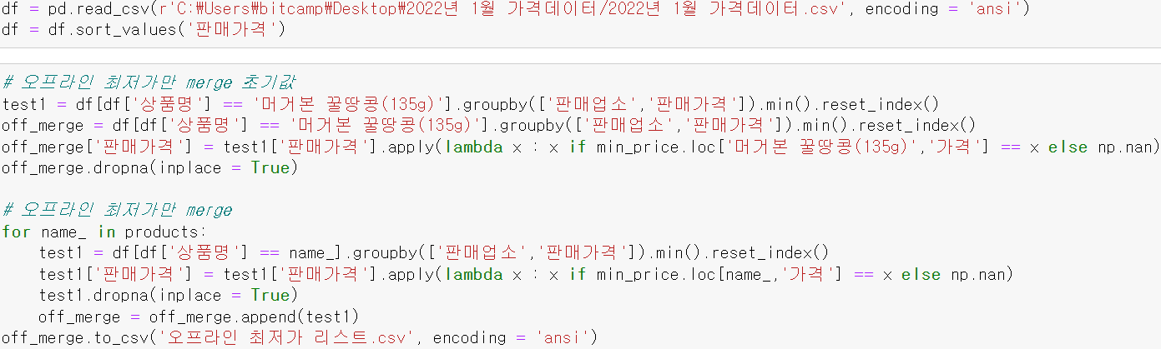
Part 1
온/오프라인 현재 가격 비교 : 오프라인
상품별 최저가인 상품의 가격이 아닌 데이터는 nan값으로 처리해서
drop 하고 모든 상품을 merge했다.

Slide 11
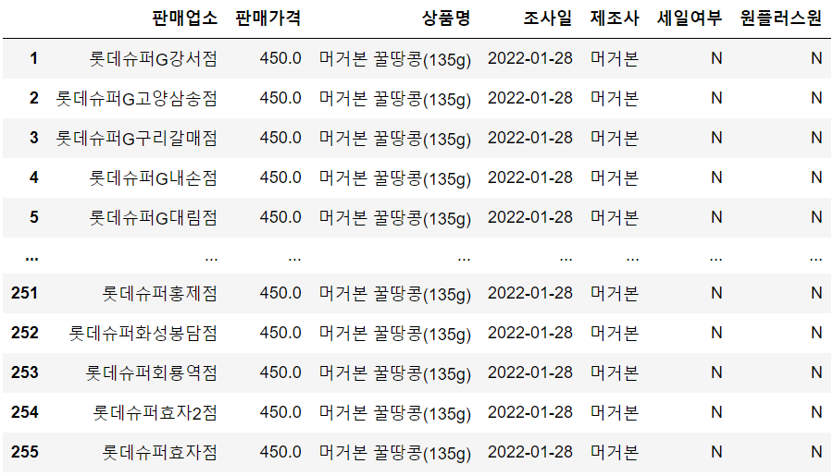
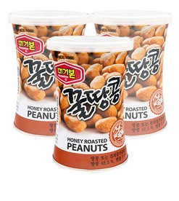
Part 1
온/오프라인 현재 가격 비교
예시

Slide 12
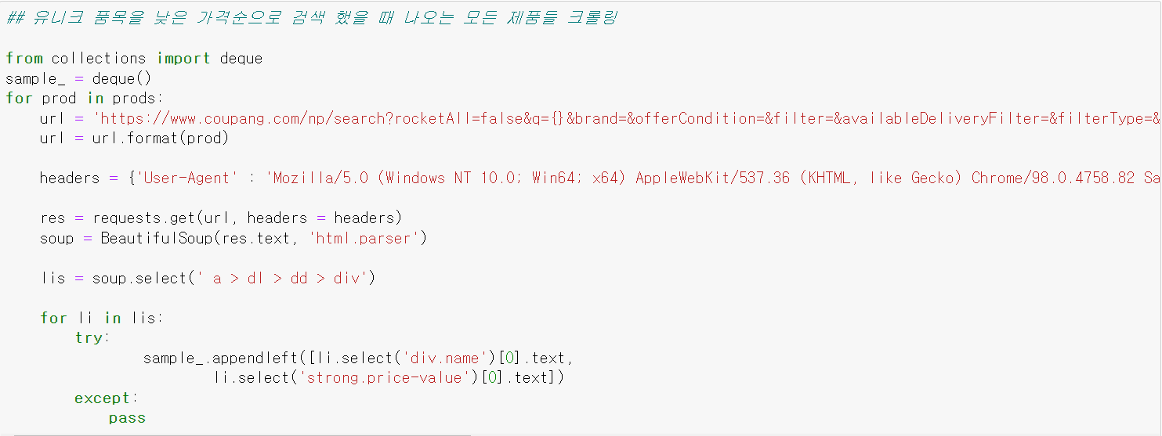
Part 1
온/오프라인 현재 가격 비교
쿠팡 현재 낮은 가격 데이터 크롤링

Slide 13
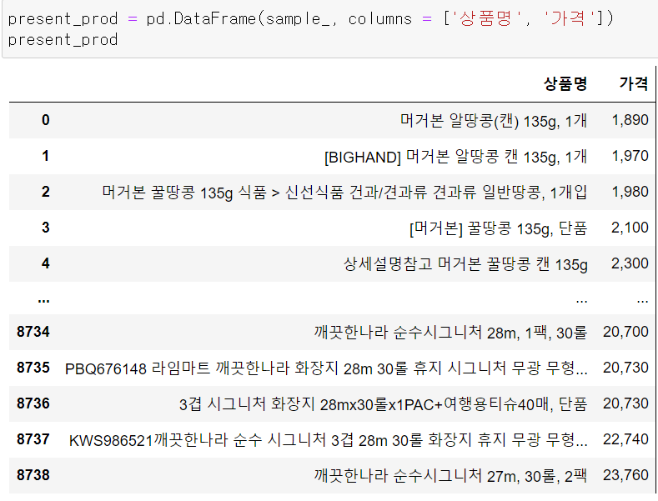
Part 1
온/오프라인 현재 가격 비교
쿠팡 현재 가격 데이터 크롤링 결과

Slide 14
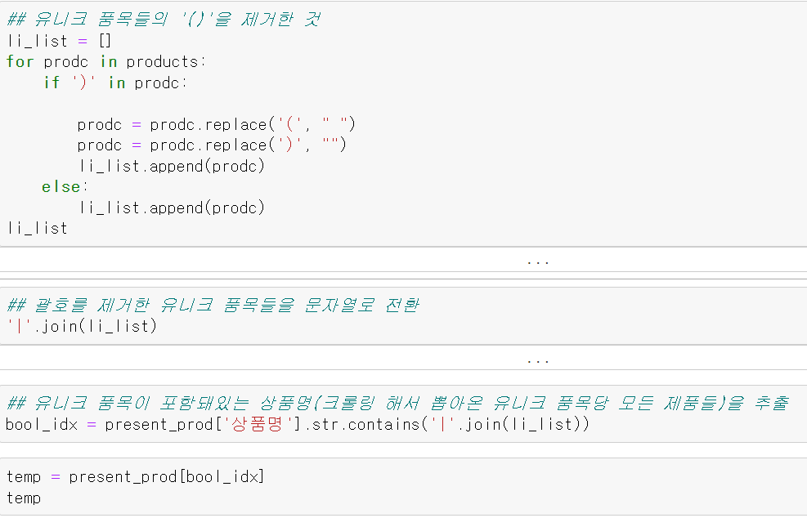
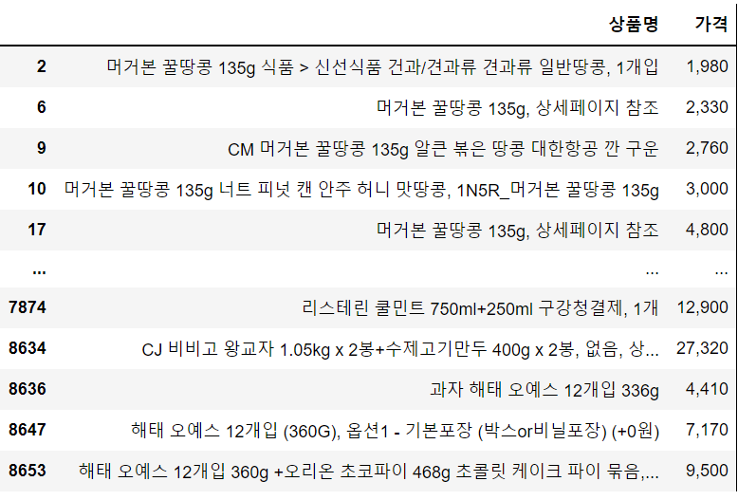
Part 1
온/오프라인 현재 가격 비교
쿠팡 크롤링 결과의 전처리 모습

Slide 15
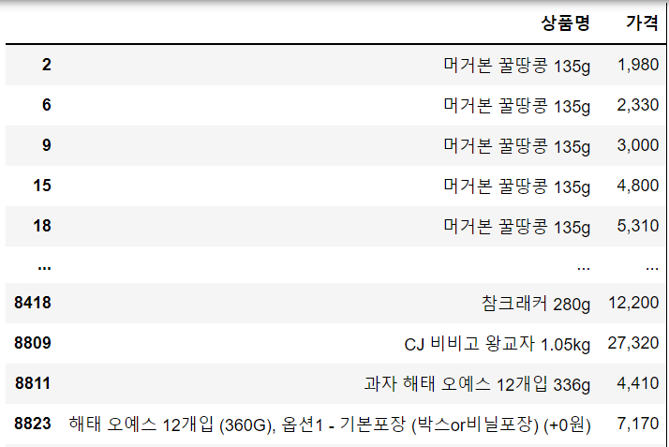
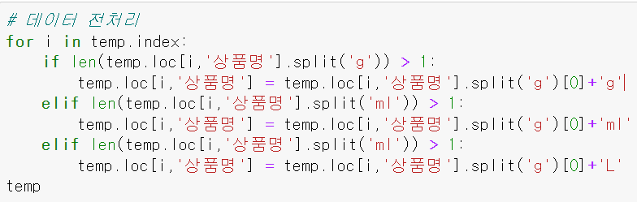
Part 1
온/오프라인 현재 가격 비교
동일한 품목들은
같은 이름으로 전처리

Slide 16
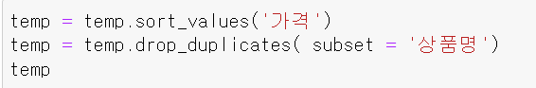
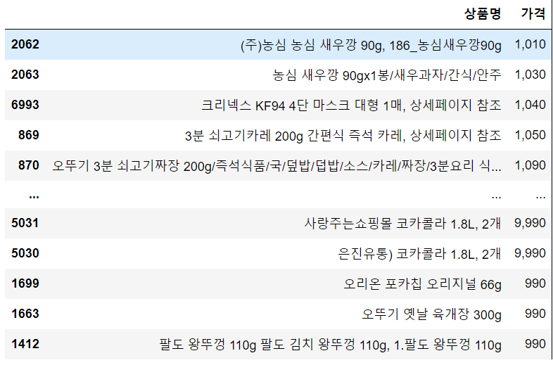
Part 1
온/오프라인 현재 가격 비교
품목 당 최저가 추출한 모습

Slide 17
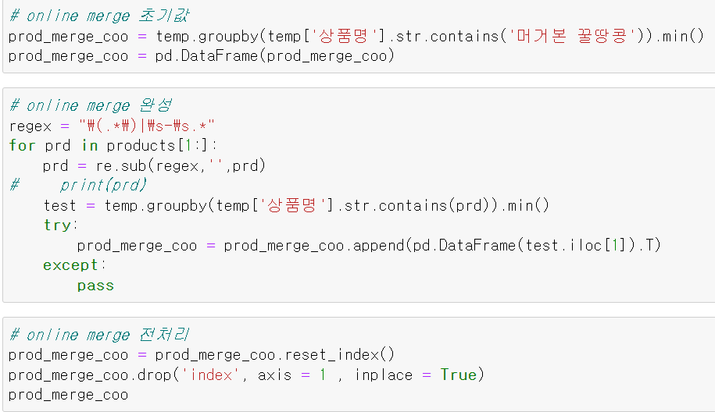
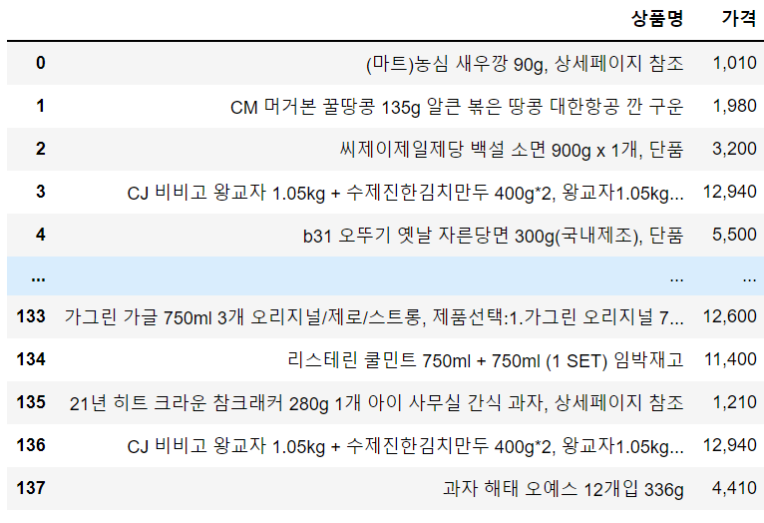
Part 1
온/오프라인 현재 가격 비교
정규표현식을 통해 쿠팡 최저가
데이터프레임 완성

Slide 18
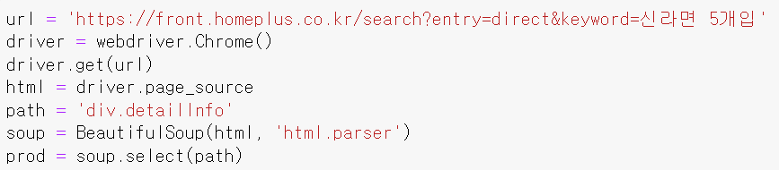
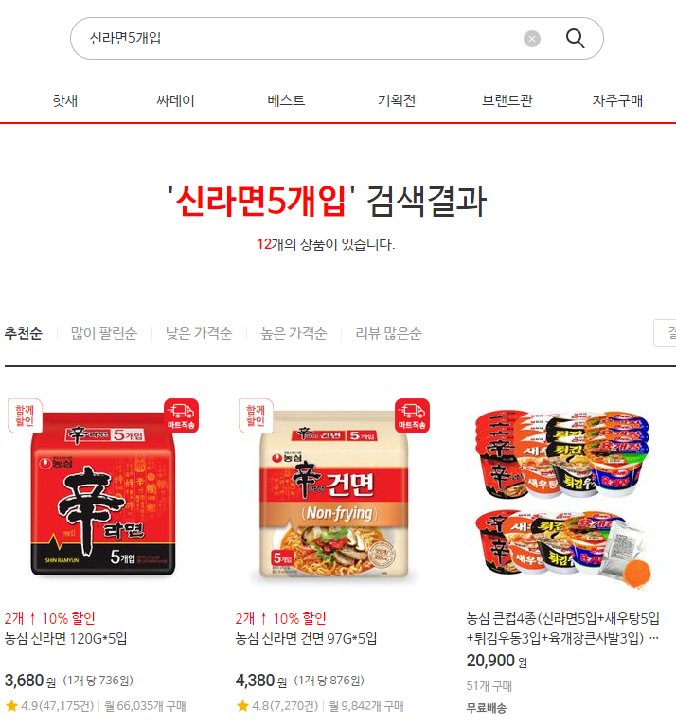
Part 1
온/오프라인 현재 가격 비교 : 홈플러스
2022년 1월 가격데이터의 상품명을 홈플러스 검색창에 입력한 후
크롤링을 시작

Slide 19
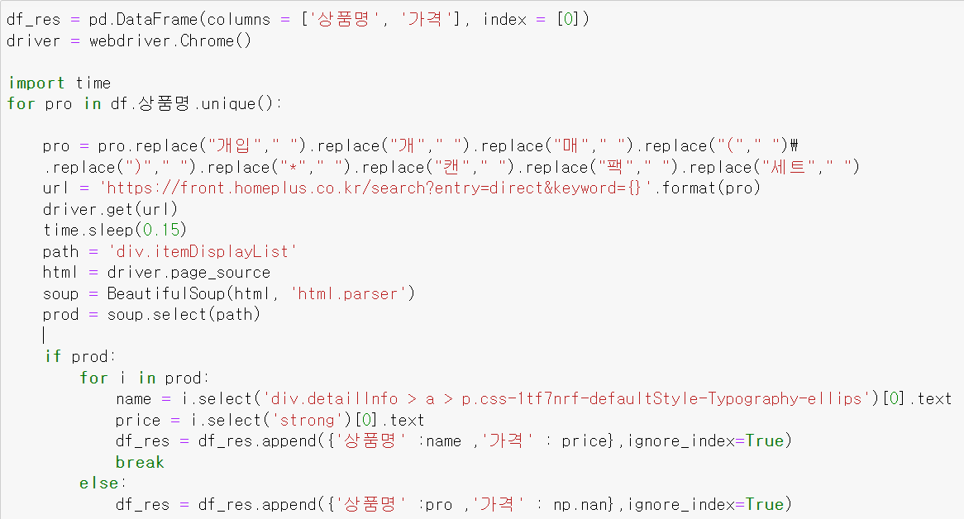
Part 1
온/오프라인 현재 가격 비교
crawling 검색해서
dataframe만들기

Slide 20
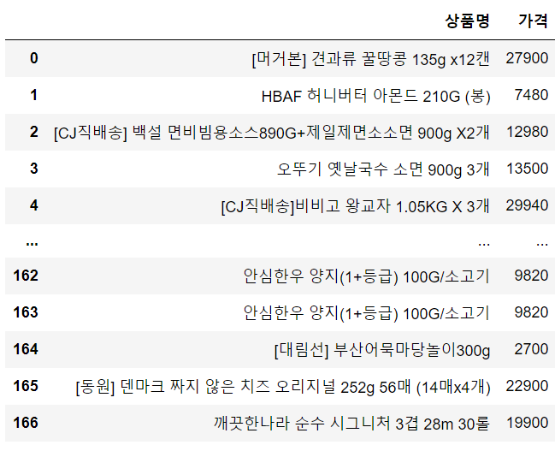
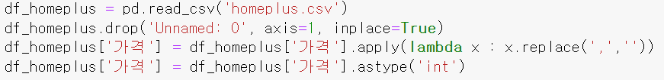
Part 1
온/오프라인 현재 가격 비교
홈플러스 DataFrame 전처리
df_homeplus

Slide 21
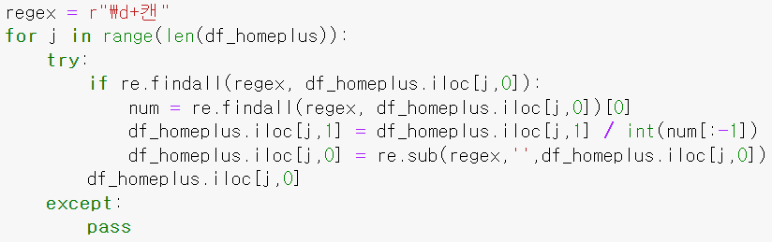
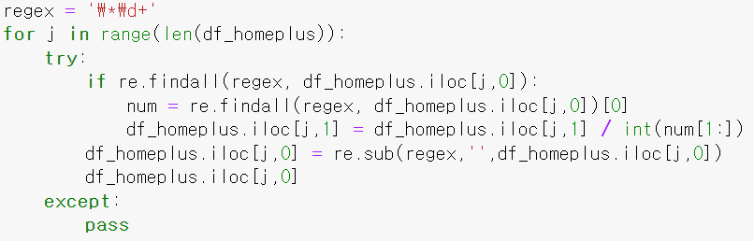
Part 1
온/오프라인 현재 가격 비교
단위가격을 맞추기 위해 데이터 전처리

Slide 22
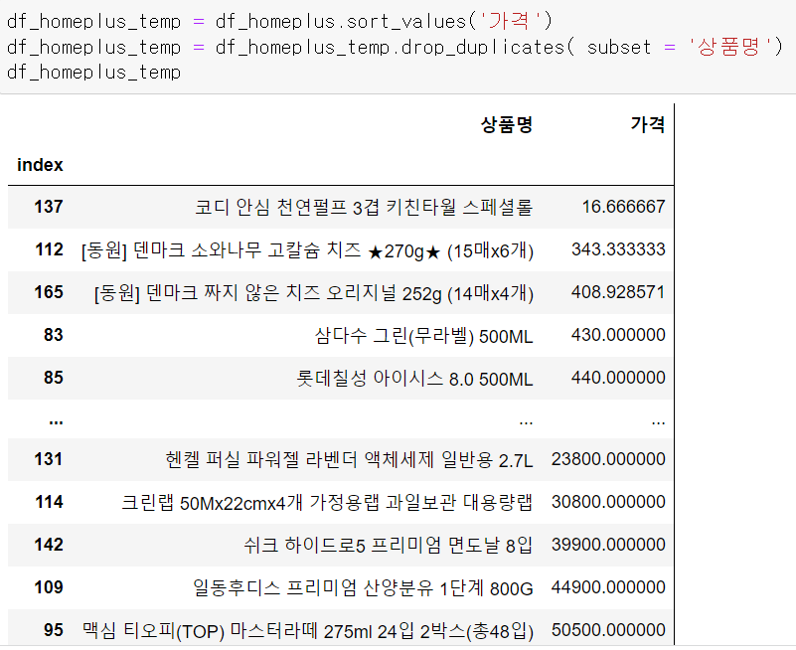
Part 1
온/오프라인 현재 가격 비교
낮은 가격순으로 정렬하고
동일 상품명은 드롭한 모습

Slide 23
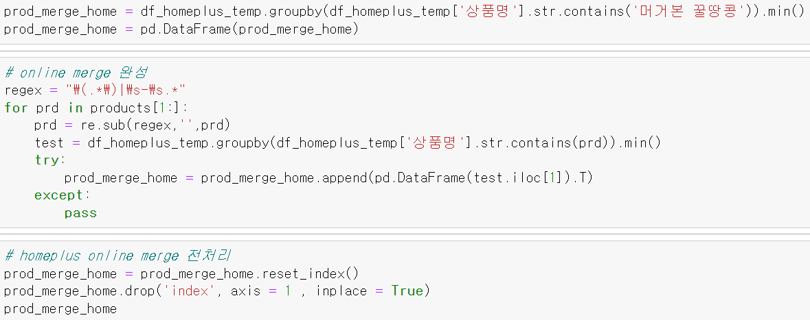
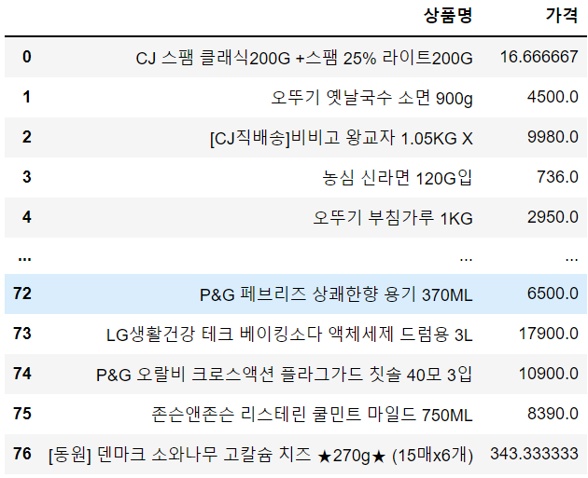
Part 1
온/오프라인 현재 가격 비교

Slide 24
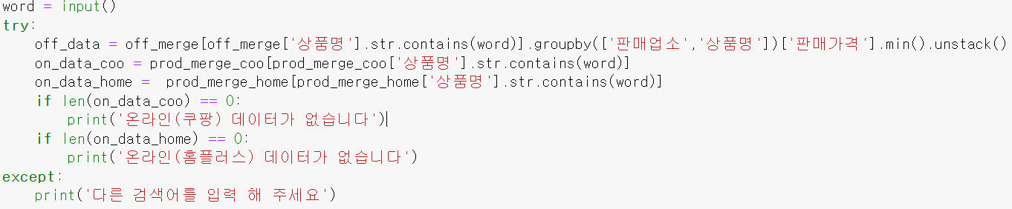
Part 1
온/오프라인 현재 가격 비교
홈플러스와 쿠팡데이터의 품목명을 정렬하려 했으나,
완벽한 전처리가 불가능했었기에
input을 이용하여 온라인/오프라인 간의 가격을 비교

Slide 25
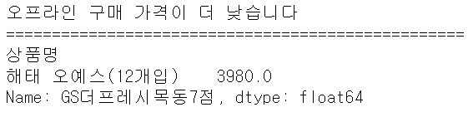
Part 1
온/오프라인 현재 가격 비교
온라인 vs 오프라인
If
0. 데이터 여부 판별
▶ 온라인(홈플러스)데이터가 없습니다.
1. 온라인 > 오프라인
▶ 오프라인 구매 가격이 더 낮습니다
2. 온라인 < 오프라인
▶ 온라인 구매 가격이 더 낮습니다

Slide 26
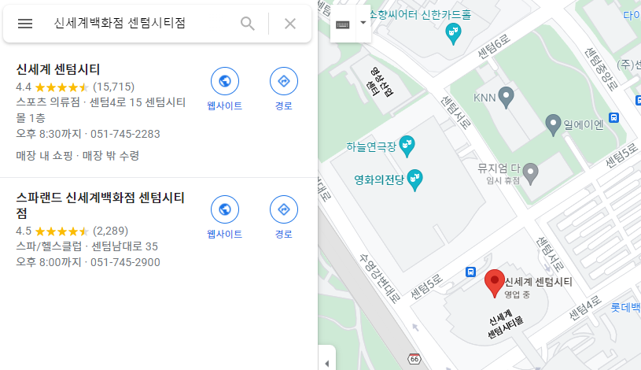
Part 1
온/오프라인 현재 가격 비교
Google 맵을 통해 위도 / 경도 추출

Slide 27
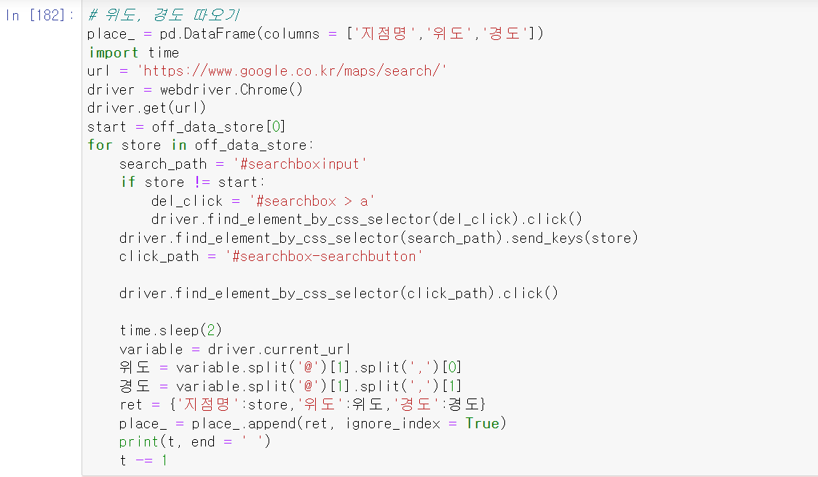
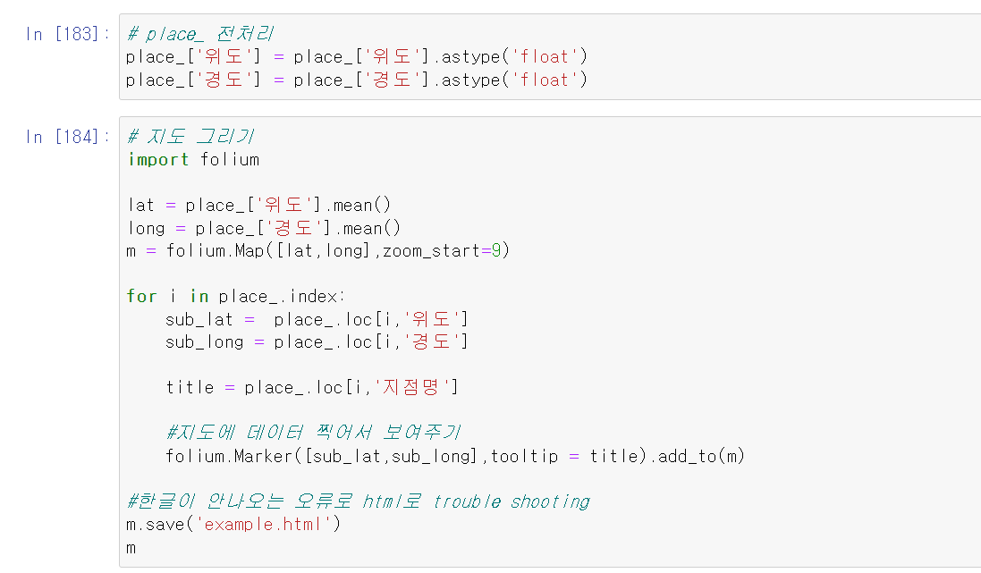
Part 1
온/오프라인 현재 가격 비교
Google 맵을 통해 위도 / 경도 추출

Slide 28
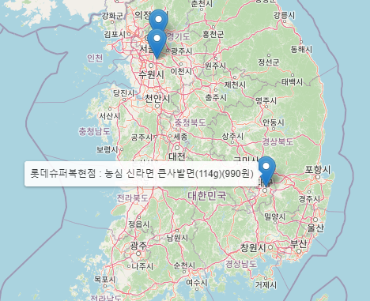
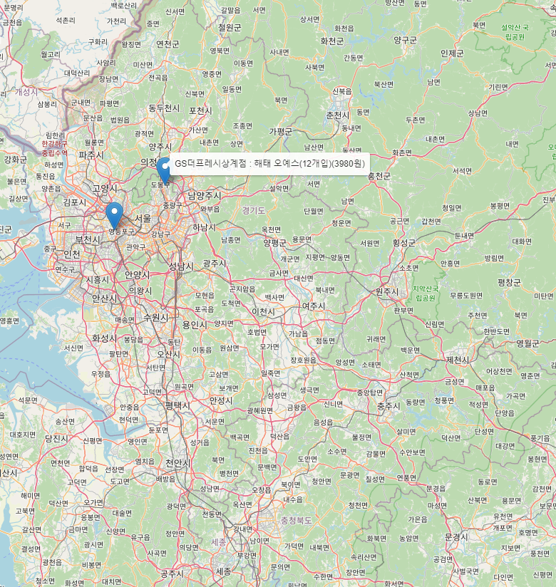
Part 1
온/오프라인 현재 가격 비교
신라면이 최저가인 오프라인 매장 지도
오예스가 최저가인 오프라인 매장 지도

Slide 29
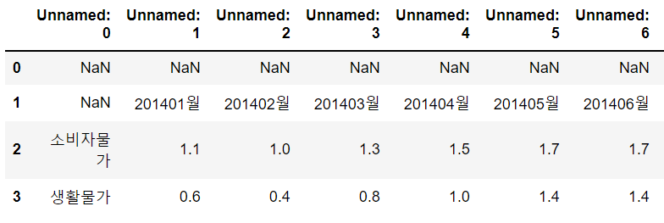
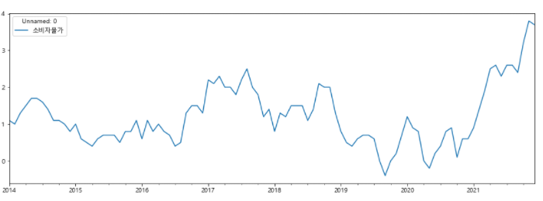
Part 2
2014년~2021년 물가와 오프라인 매장의 브랜드별 물가 비교
소비자 물가와 생활물가
소비자 물가 그래프

Slide 30
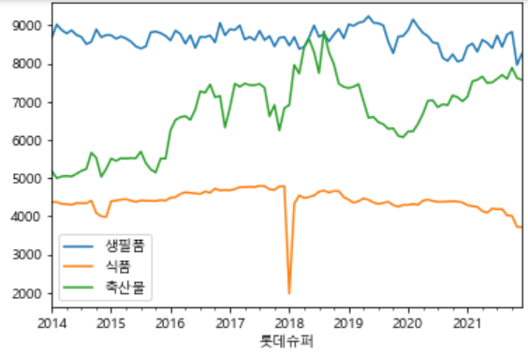
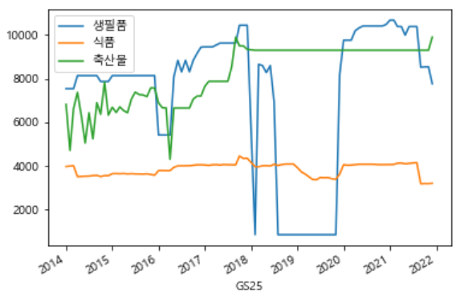
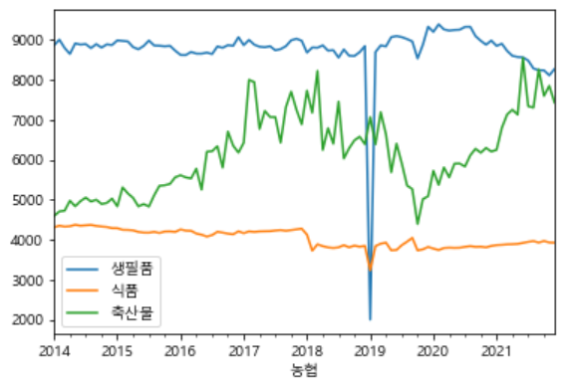
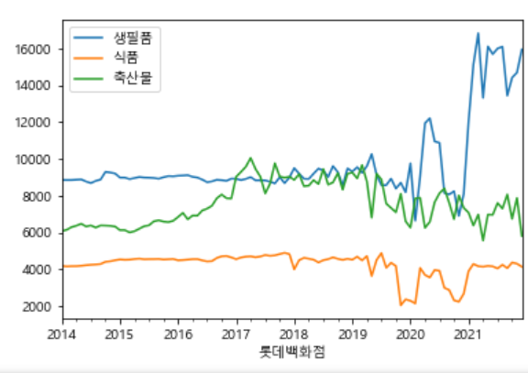
Part 2
2014년~2021년 물가와 오프라인 매장의 브랜드별 물가 비교
월별로 데이터의 물품 평균값으로
그래프를 그려보았지만
월별 상품목록이 다른 경우가
많아서 그래프 출력이 일정하지 않았다

Slide 31
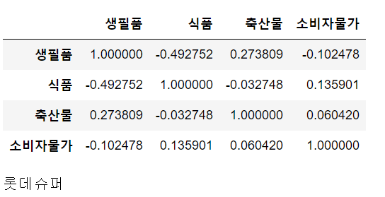
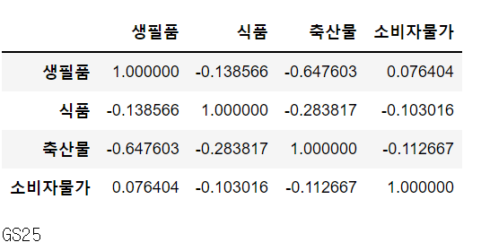
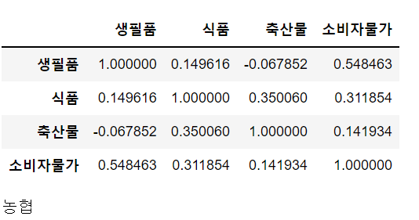
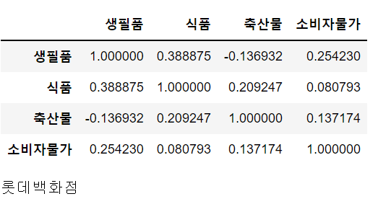
Part 2
2014년~2021년 물가와 오프라인 매장의 브랜드별 물가 비교
각 브랜드별 평균 dataframe와
소비자물가 비교했지만
일관성이 없는 데이터가 추출됨

Slide 32
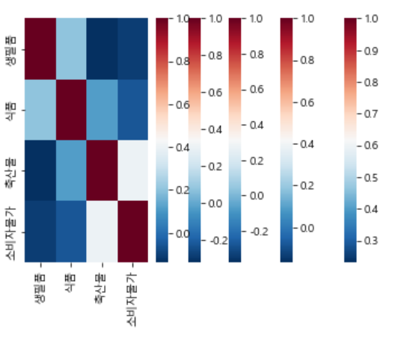
Part 2
2014년~2021년 물가와 오프라인 매장의 브랜드별 물가 비교
평균 dataframe와 소비자물가 비교
heatmap

Slide 33
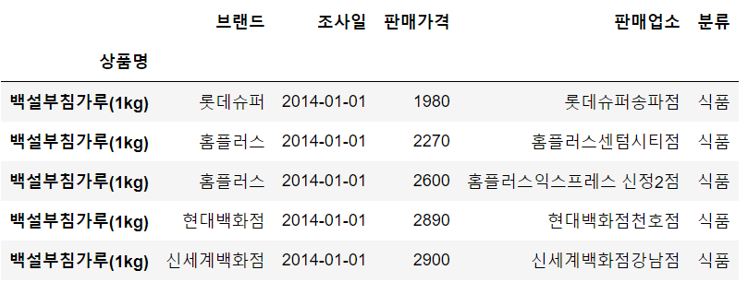
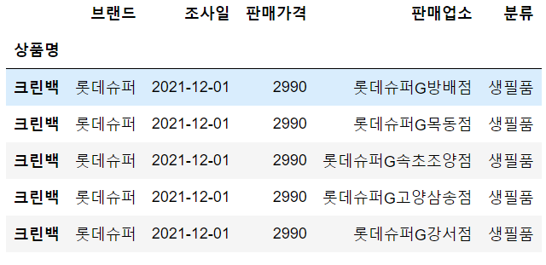
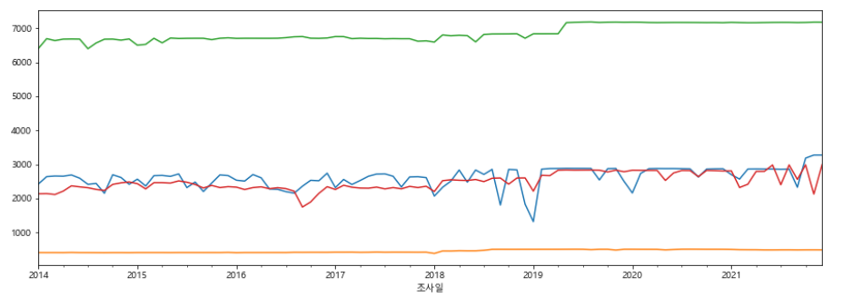
Part 2
2014년부터 2021년까지 유지되는 상품
2014년부터 2021년사이의 상품별
판매가격이 상승할 것이라
예상했지만 예상과는 다르게
물가가격 변동률이 크지 않다는
결과가 나옴

Slide 34
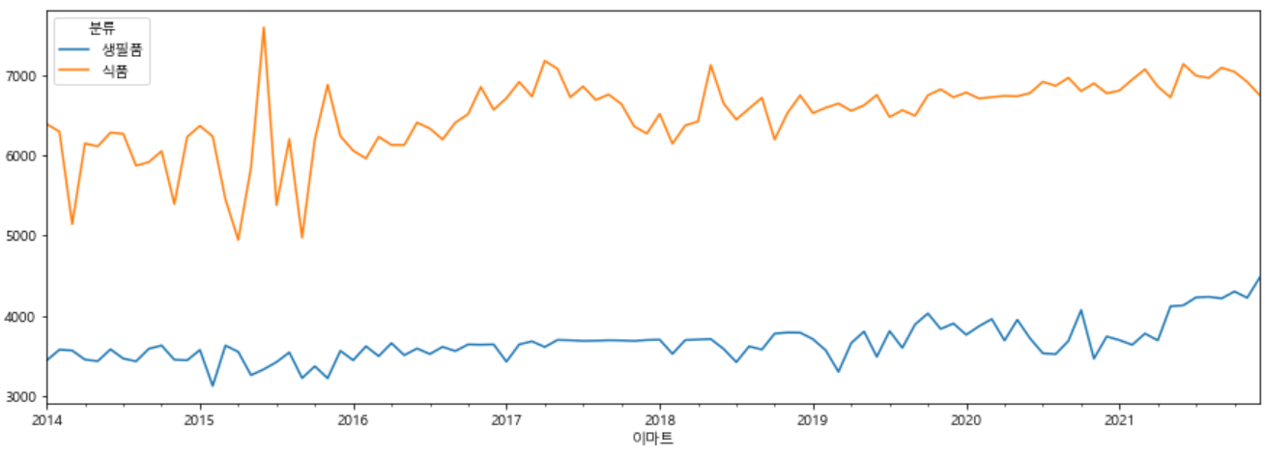


Part 2
2014년~2021년 물가와 오프라인 매장의 브랜드별 물가 비교
이마트
신세계 백화점
브랜드 별 유지되는 상품 평균 가격 비교
현대 백화점

Slide 35




Part 2
2014년~2021년 물가와 오프라인 매장의 브랜드별 물가 비교
이마트
현대백화점
신세계 백화점
소비자 물가 상승률과 상관관계

Slide 36

Part 2,
결론

Slide 37
오프라인 매장에서 최저가를 찾아 매장 위치를 표시하는 것 까지 성공했으나,
온라인과의 비교에서 유의미한 결과를 도출할 수 없었다.
가격 상승률을 통해 예측하려 했으나, 예상과는 다르게 큰 변동률은 찾아볼 수 없었다.

Slide 38

경청해주셔서 감사합니다.

